Slide 1

TRƯỜNG TIỂU HỌC ÁI MỘ B
Tuần 17
Bài 92: Ông lão và sếu nhỏ

Slide 2
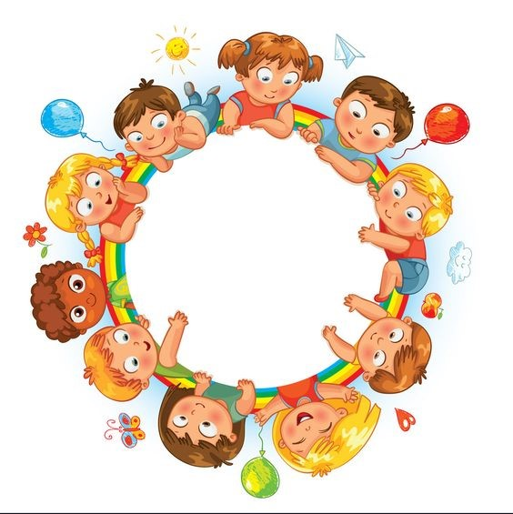
KHỞI ĐỘNG

Slide 3
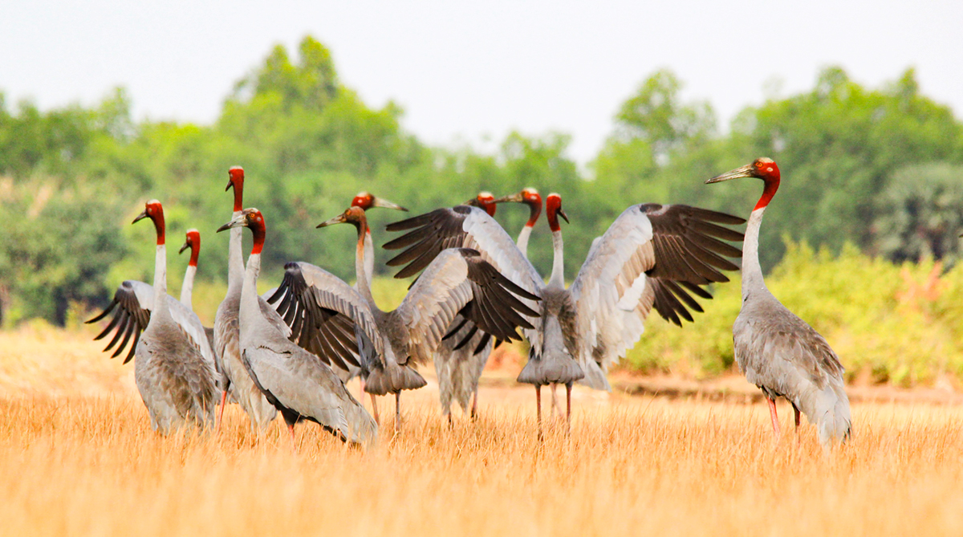
NGHE KỂ CHUYỆN

Slide 4

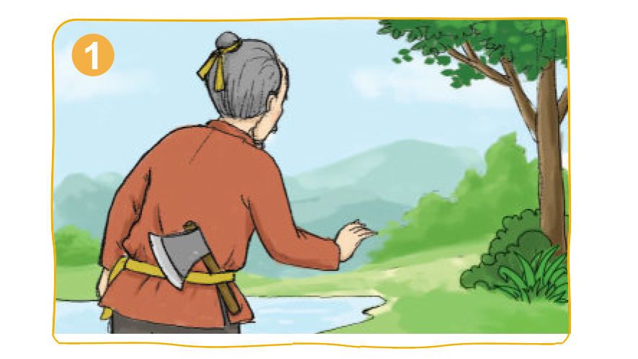

Slide 5
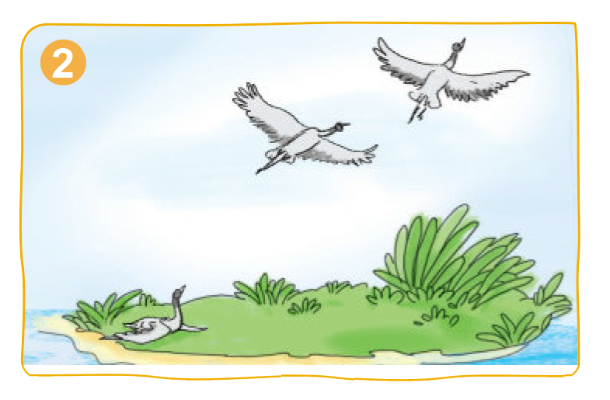

Slide 6
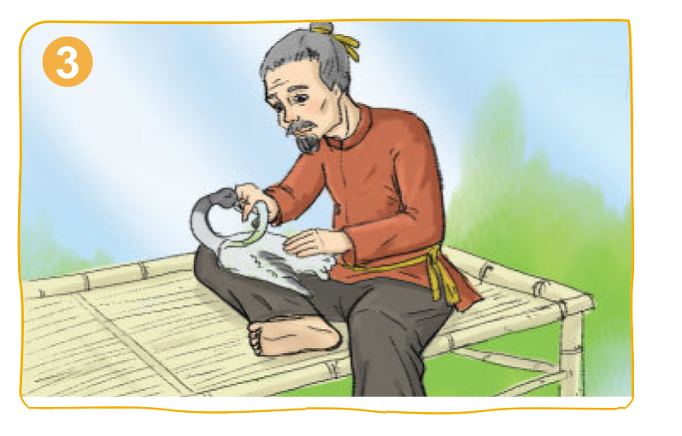

Slide 7
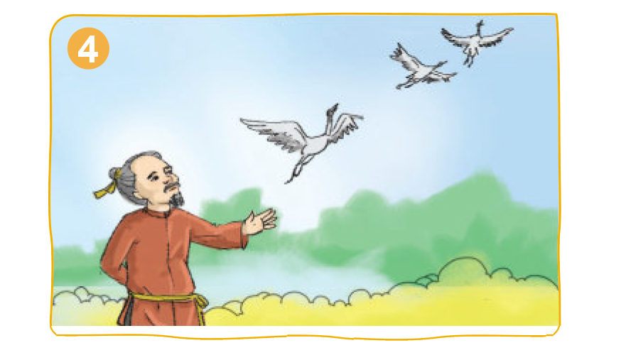

Slide 8
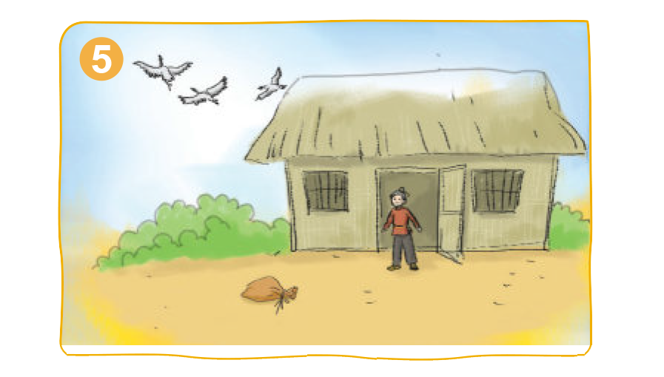

Slide 9
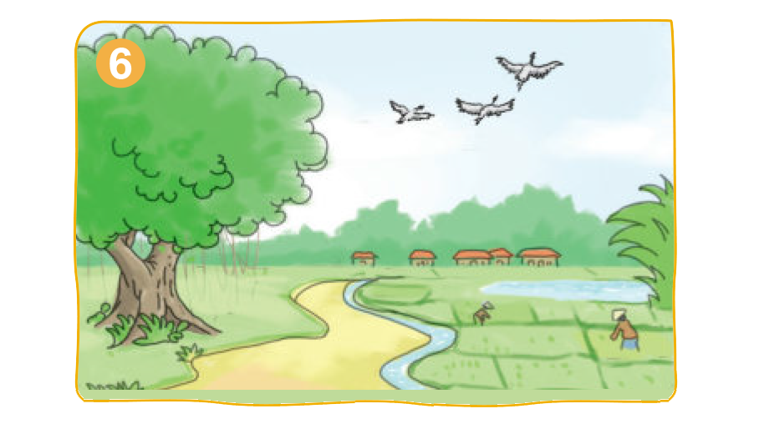

Slide 10

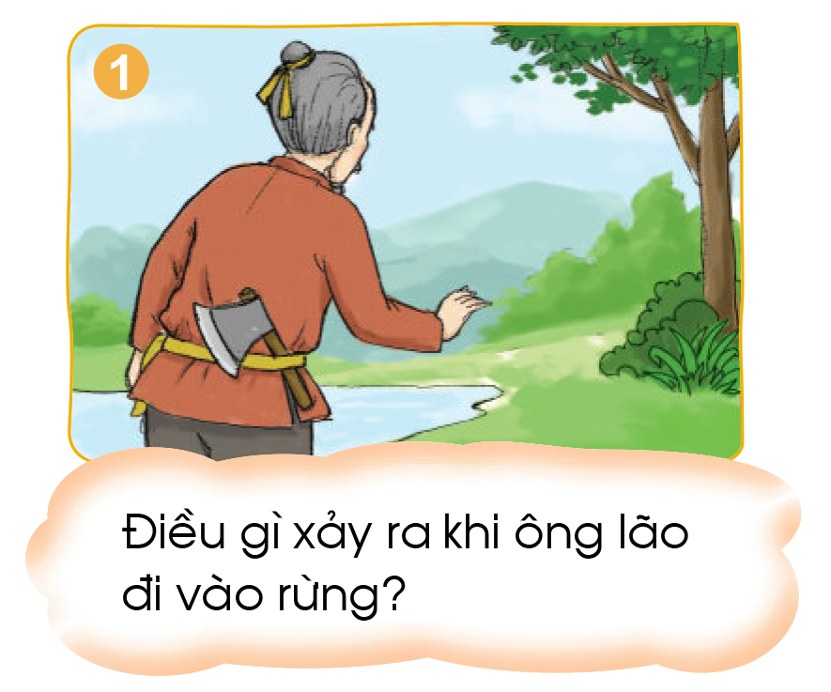

Notes:
Bấm con khỉ để quay lại slide chọn câu hỏi

Slide 11
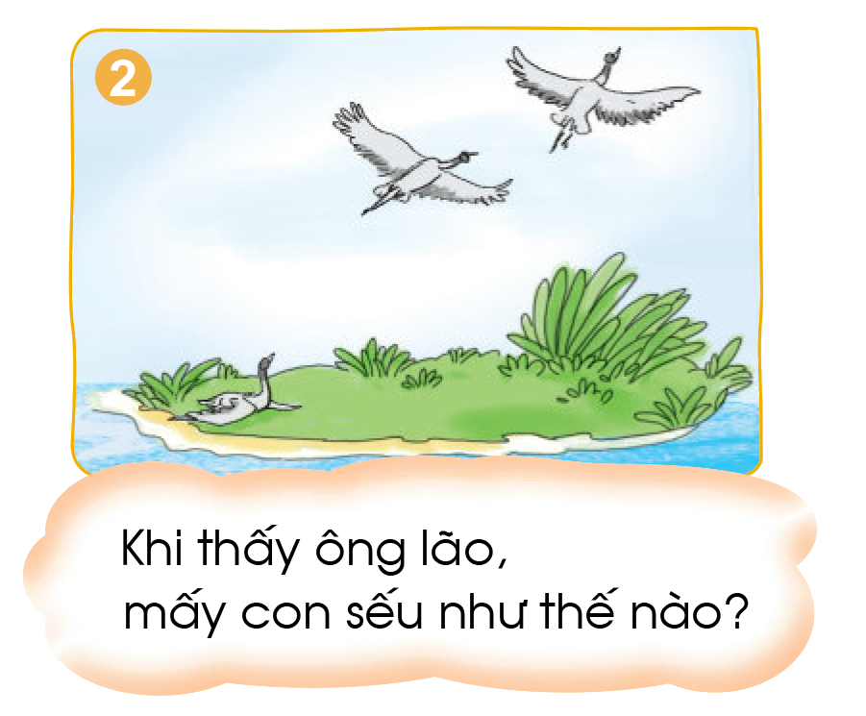
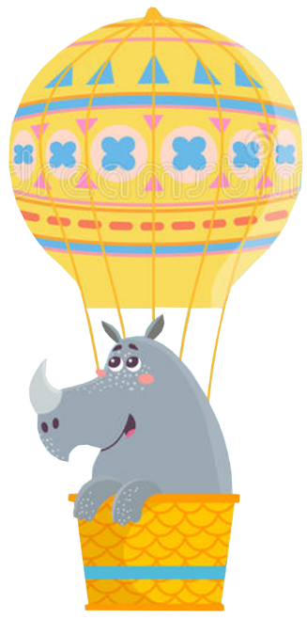
Notes:
Bấm con tê giác để quay lại slide chọn câu hỏi

Slide 12
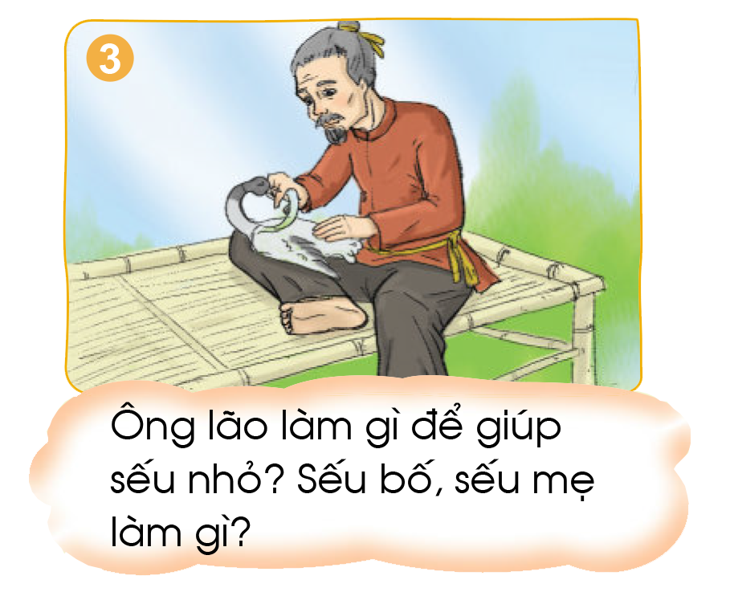
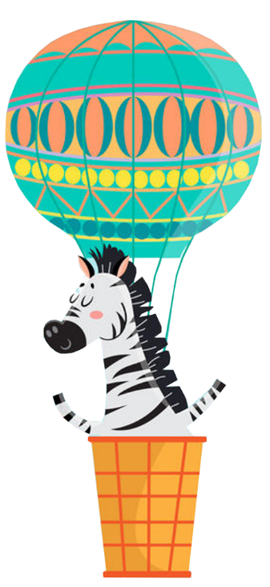
Notes:
Bấm con ngựa vằn để quay lại slide chọn câu hỏi

Slide 13
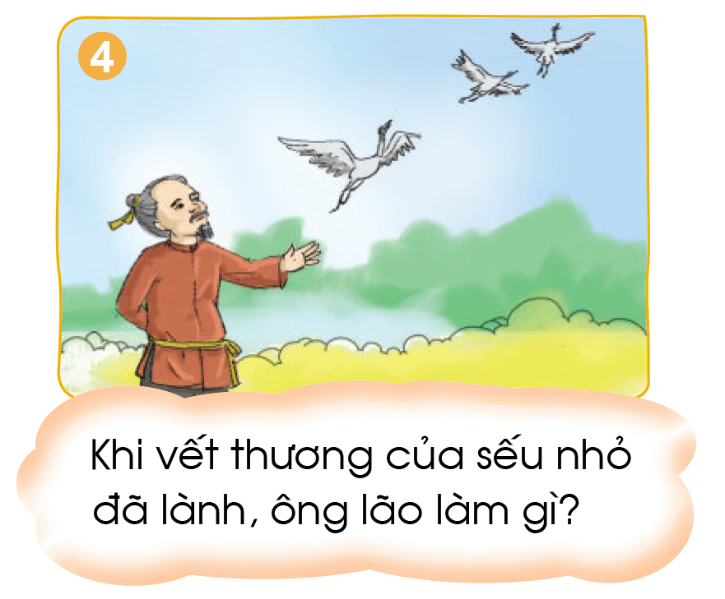

Notes:
Bấm con voi để quay lại slide chọn câu hỏi

Slide 14
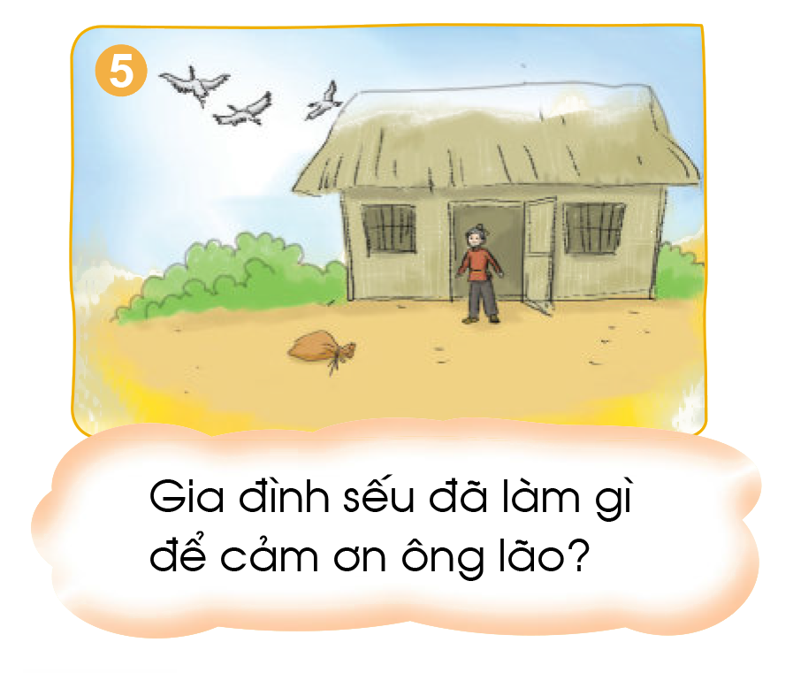

Notes:
Bấm con sư tử để quay lại slide chọn câu hỏi

Slide 15
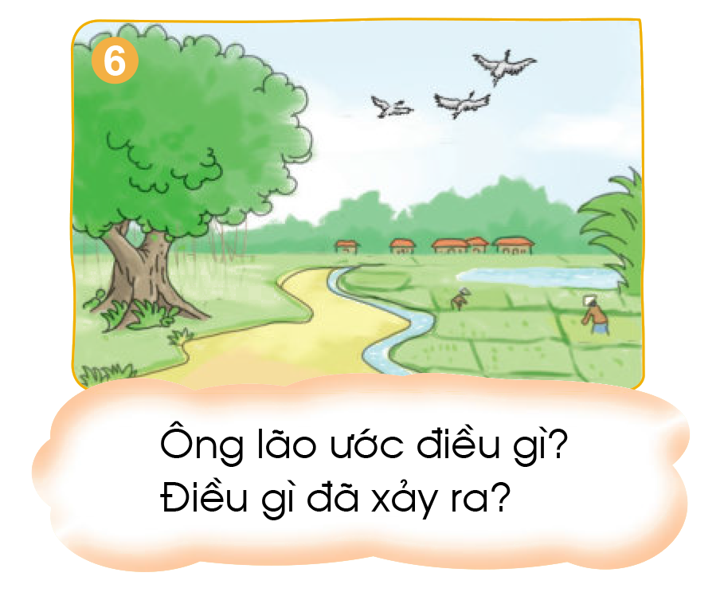
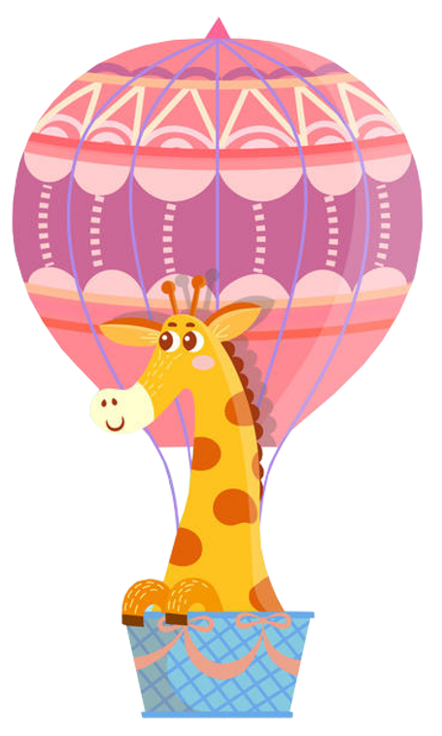
Notes:
Bấm con hươu cao cổ để quay lại slide chọn câu hỏi

Slide 16


TẬP KỂ LẠI

